Slide 1
2017
超星期刊
qikan.chaoxing.com

Slide 4
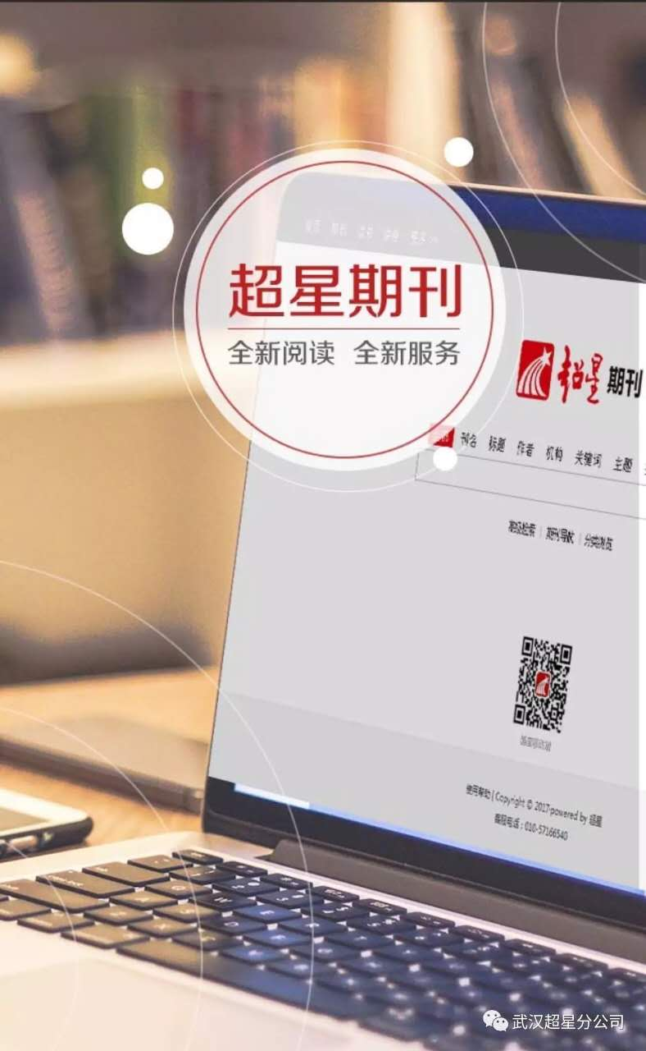
两年探索与积累
新的传播理念
新的传播形式
新的传播方法
Notes:
带着新的

Slide 5
超星期刊PC端
网址：Qikan.chaoxing.com
超星期刊移动端
1、手机应用商城搜索超星学习通
2、扫描二维码

Slide 6
01
刊种资源
超星期刊
02
联想功能
03
流媒体阅读
04
域出版

Slide 7
one
刊种资源

Slide 8
1、刊种资源
目前全文收录中文期刊 7000 多种
核心期刊 超过 1300 多种
独家授权期刊超过 734 种
与全世界 8.8 万种期刊联合检索

Slide 9
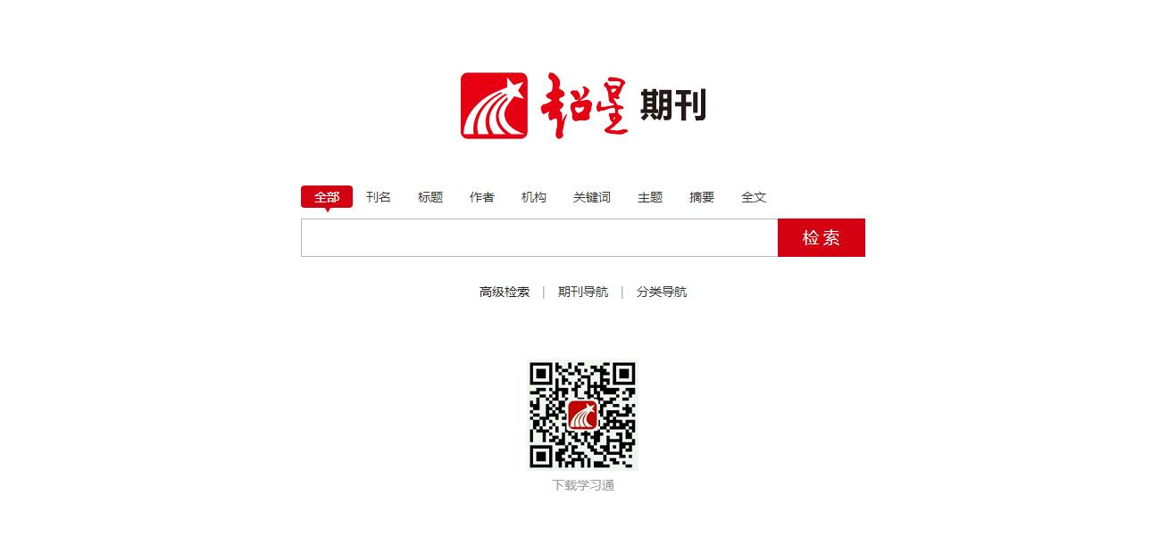
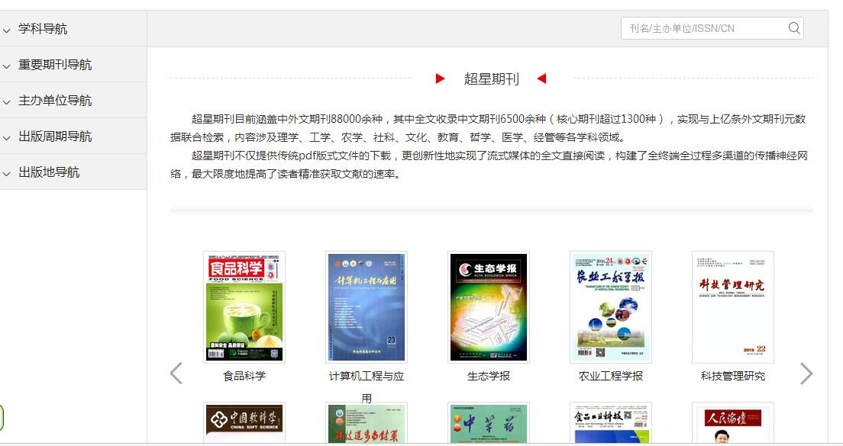
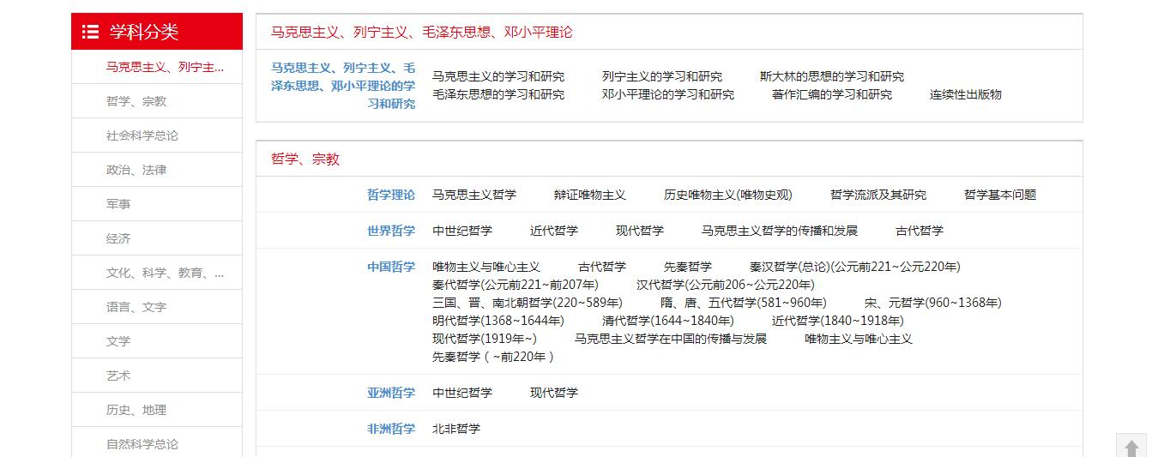
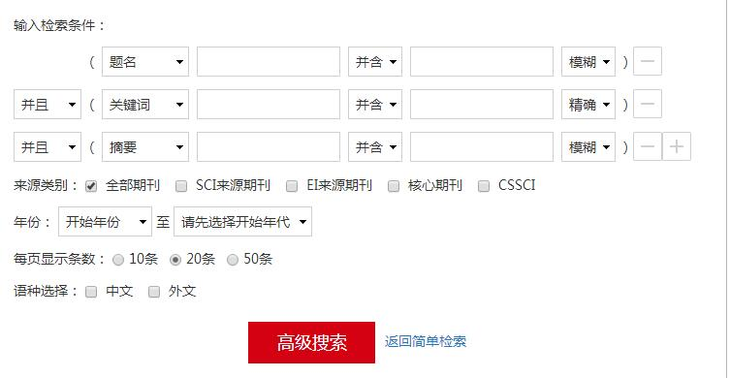
期刊分类导航 涵盖中图法22个大类

Slide 10
two
联想功能

Slide 11
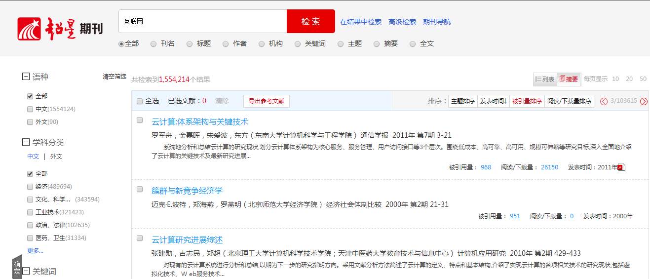
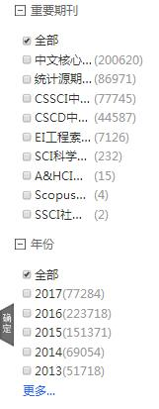
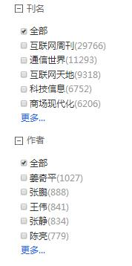
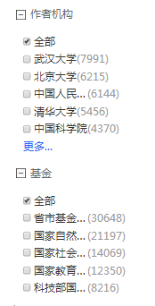
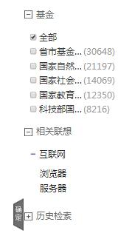
联想功能、筛选精准信息、辅助学术科研

Slide 12
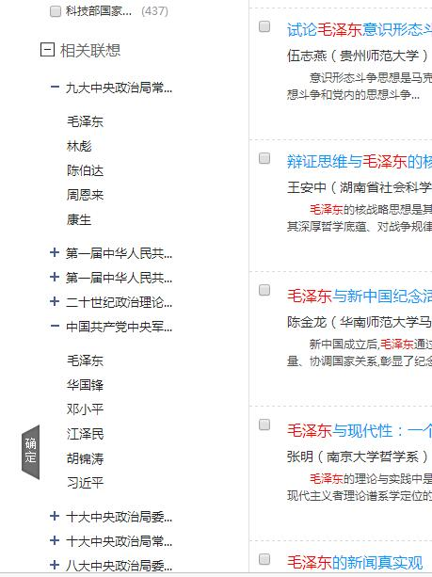
独一无二的联想功能
启发、拓展科研思路
获取最全面、最有效信息

Slide 13
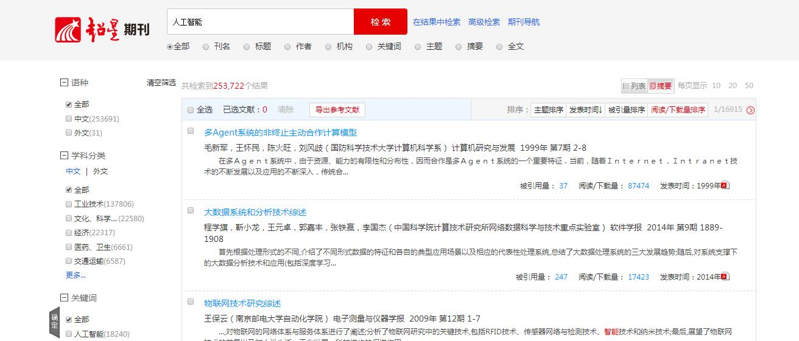
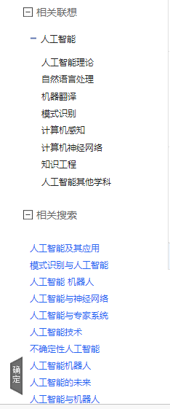
筛选排序 提供精准知识服务

Slide 14
three
流媒体

Slide 15
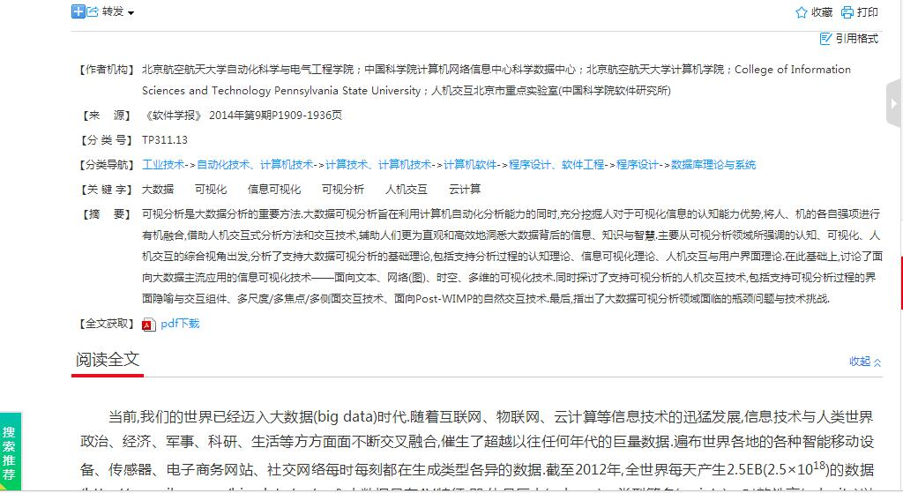
流媒体 + PDF
PDF
流媒体

Slide 16
流媒体 VS PDF
下载阅读
固定排版
未知需求
传统PDF版式文件从下载到打开全文大概需要30秒，只能先下载，后阅读。
传统PDF版式文件与设备大小无关，固定文档格式，版面呈现结果不会自动改变。
传统PDF文件不能提前预览，往往读者费时费力下载完成后发现内容并非自己所需。
流媒体
流媒体
流媒体
点开即读
PDF
多终端自适应
PDF
书店级体验
PDF
流媒体阅读无需等待下载，打开即读，一读到底,时效性强。
流媒体可以自动适应阅读设备屏幕大小，按照屏幕尺寸进行重新排版。给读者不同屏幕的相同优质阅读体。
流媒体点开即读的阅读方式给读者提供了书店级体验，读者可以提前阅读预判这篇文章是否自己真正所需，使读者精准快速找到所需资料。

Slide 17
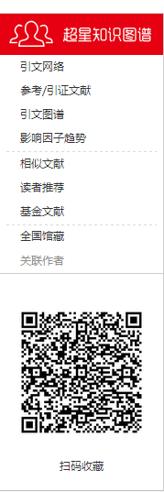
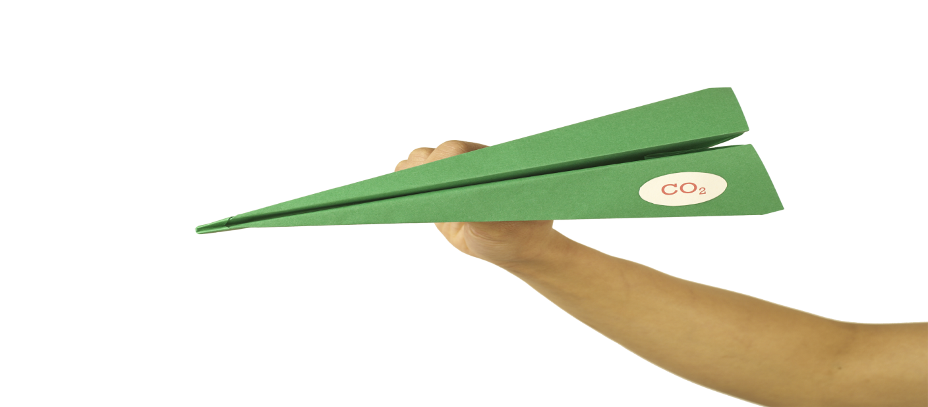
4、可视化分析
智能分析影响因子趋势
相似文献排列
基金文献排列
全国馆藏一览图

Slide 18
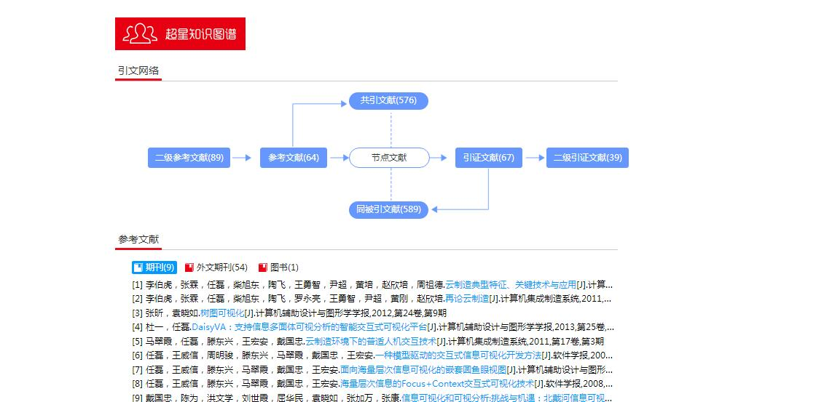
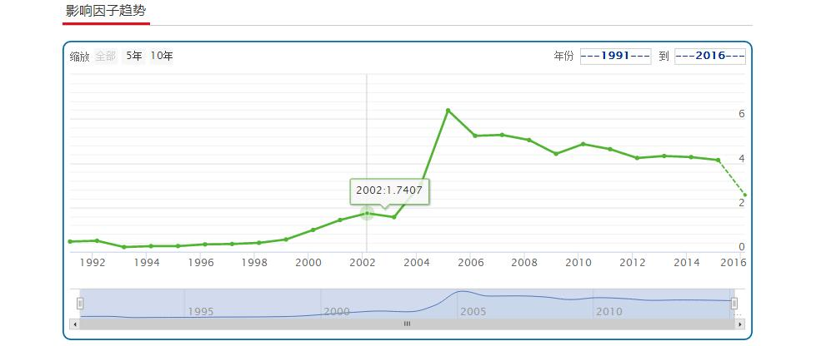
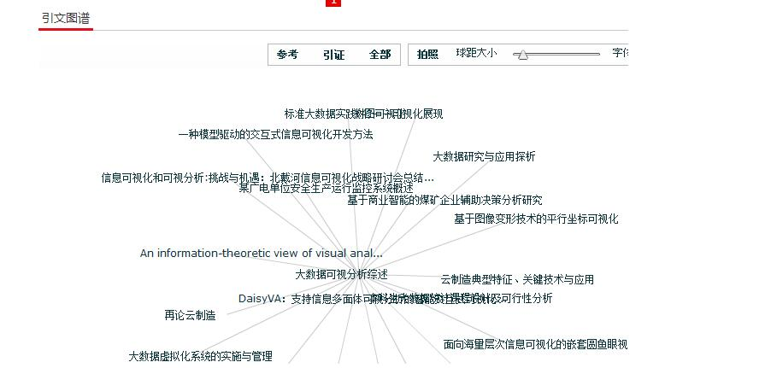
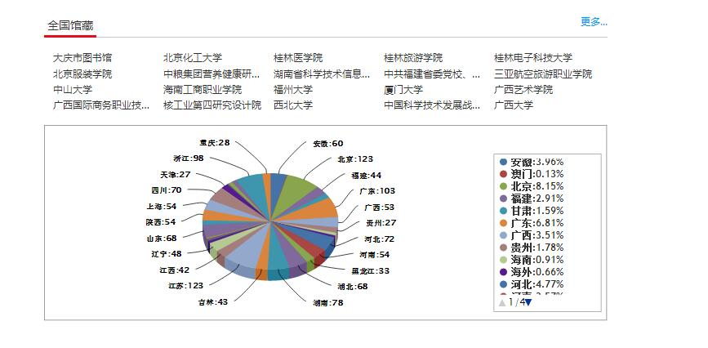
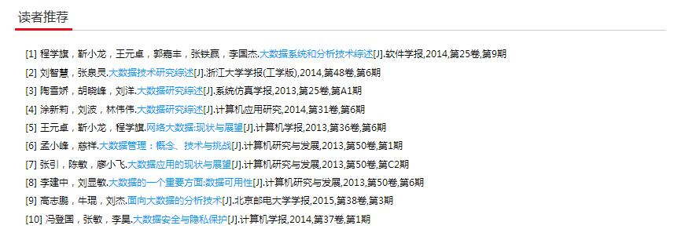
知识图谱、扩展阅读

Slide 19
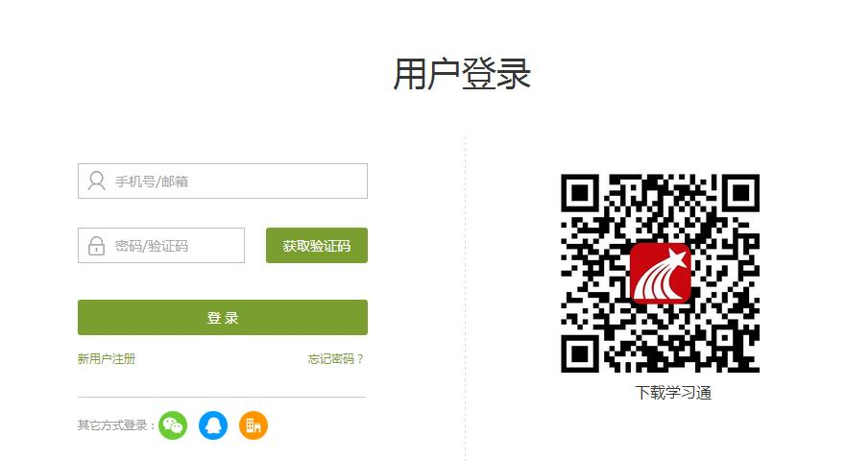
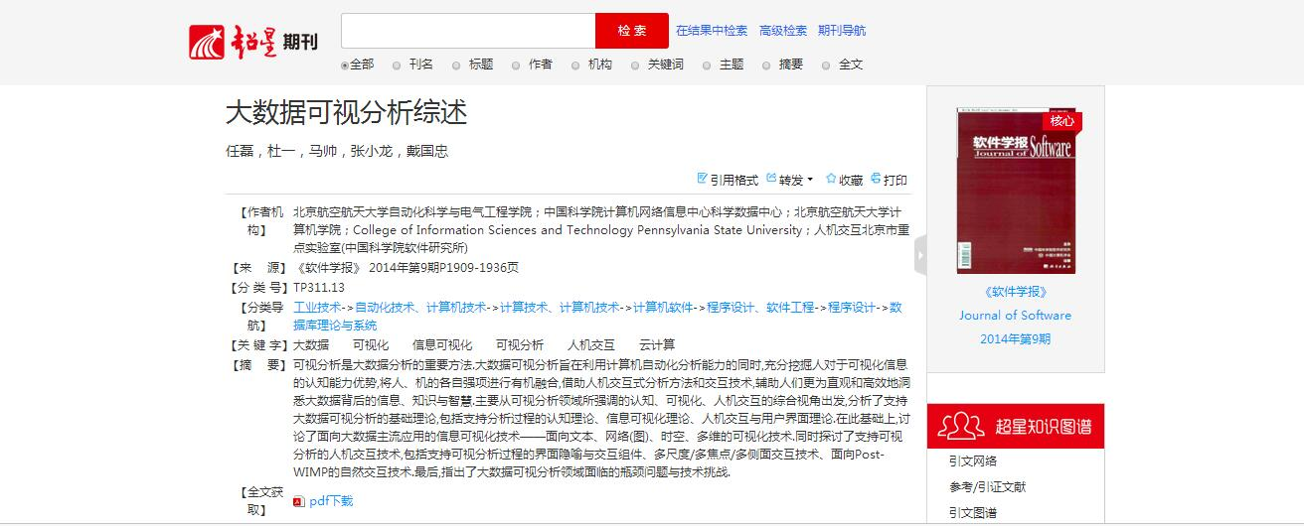
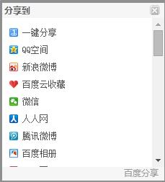
引用格式 + 空间收藏 + 一键转发

Slide 20
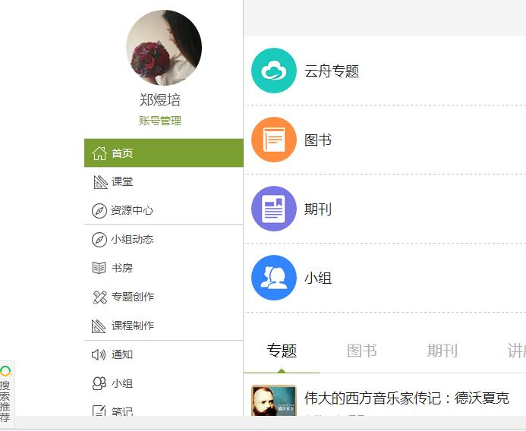
空间收藏
收藏
1
一键订阅 方便下次阅读
转发
2
一键分享到社交平台，资源共享
评论
3
丰富、多维的开放评价体系
互动
4
交互式阅读，阅读不应该是孤独的
Notes:
在PC端收集、批量编辑、整理、分析的成果，在移动端可以同步看到，也可以自由。
下面我们来演示移动端
我们可以看到知识空间里有各种类型的学习资源，还有多主题小组，可以发笔记，创作专题还可以进行社交，那么接下来我们来介绍移动端

Slide 21
four
域出版

Slide 22
域出版
把不同期、不同刊、不同栏目中的同一专题的论文挑选出来，汇集在一个专栏里形成域，按“域”来完成组织发布和出版传播。读者可以按专题分类来寻找自己感兴趣的资料，域出版使知识传播速度更快，范围更广。

Slide 23
超星期刊域空间
资源
作者
域
读者
社交
Notes:
实实在在解决孤岛式阅读的问题

Slide 24
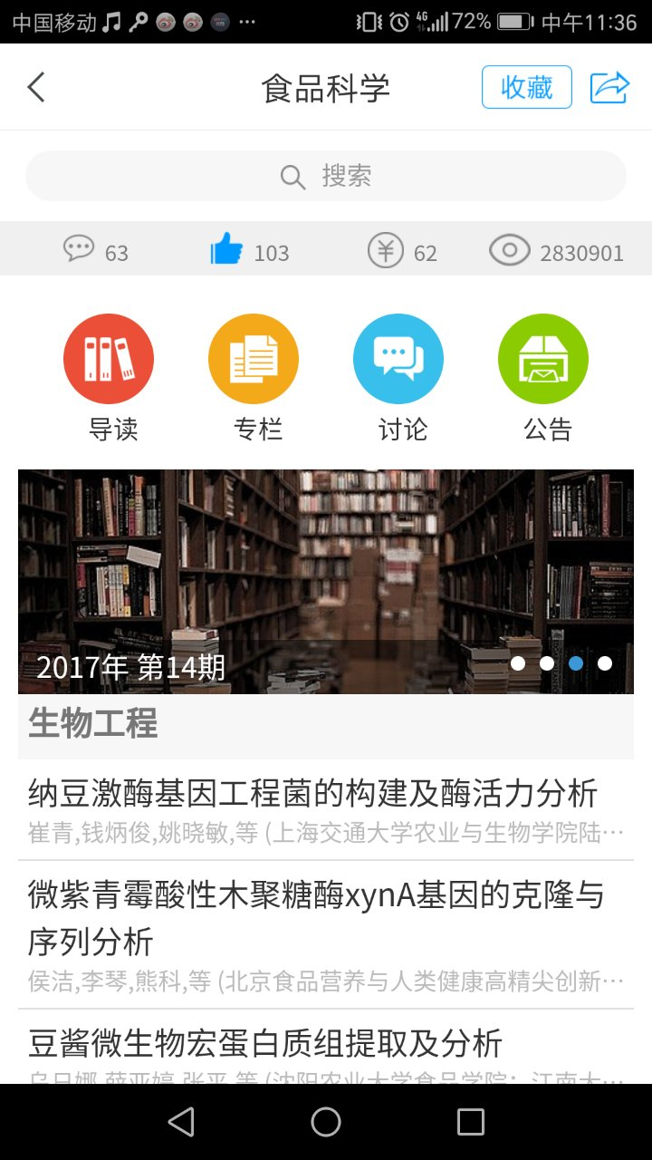
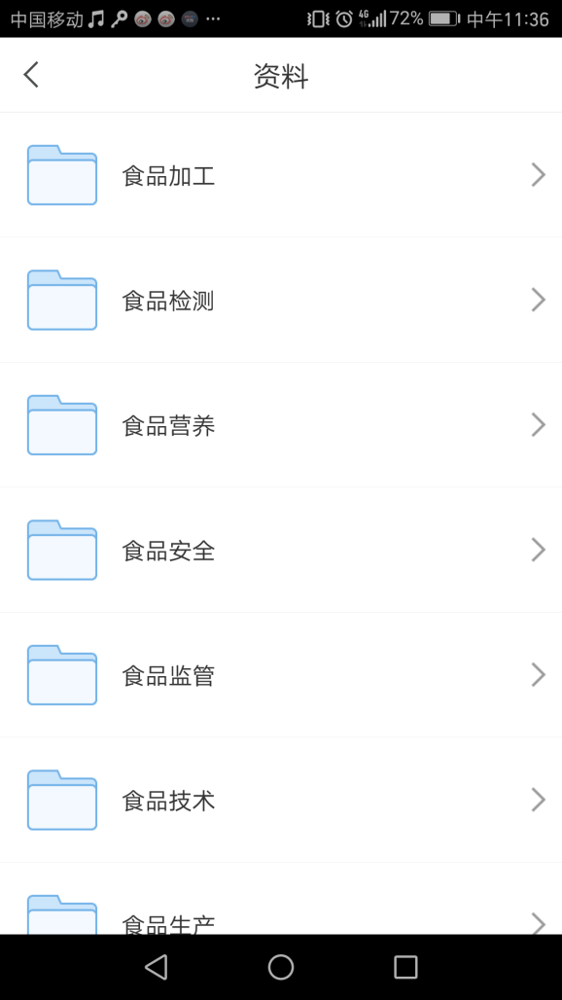
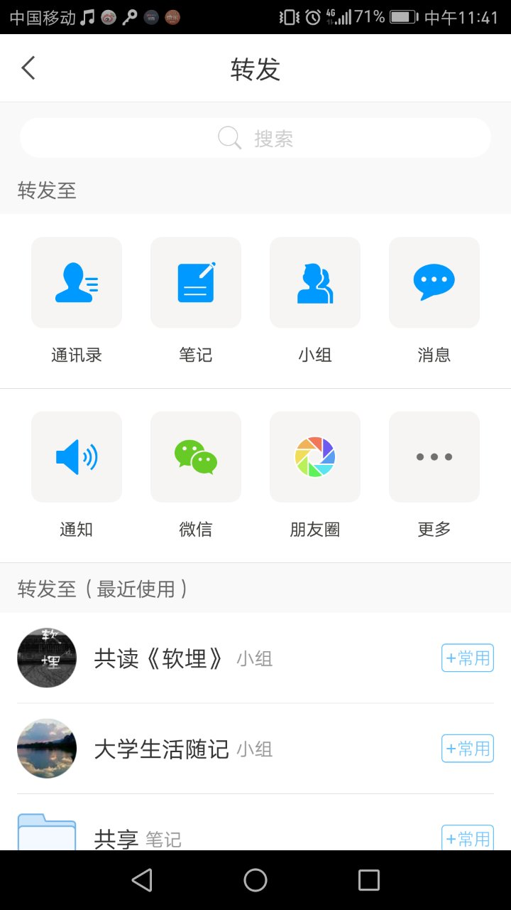
Notes:
什么是域出版呢，把不同期、不同刊、不同栏目中的同一专题的论文挑选出来，汇集在一个专栏里形成域，按“域”来完成组织发布和出版传播。这种域出版的模式更适合现如今读者所倾向的“轻阅读和碎片化阅读”，按专题分类来寻找自己感兴趣的资料，域出版使知识传播速度更快，范围更广。

